Slide 1
ブロックチェーン技術を用いた マネジメント法の提案
プロジェクトマネジメントコース
矢吹研究室 1442068 鈴木博文

Slide 2
1. 序 論
ビットコイン等「仮想通貨」の流通が拡大
「仮想通貨」を
支える技術に
注目した
応用例は...
土地管理
投票
会社経営
マネジメント etc.
ブロックチェーン
図1 ブロックチェーンネットワーク図

Slide 3
1. 序 論
Index 0
Index 1
index : 1
timestamp : 1505904883.755
data : “Some data to the first block”
hash : 75deb75c46...e1546c46f7
previousHash : 816534932c...8abed4f7d7
index : 2
timestamp : 1505904920.496
data : “Some data to the second block”
hash : 2f4695c7f0...182c782407
previousHash : 75deb75c46...e1546c46f7
index : 0
timestamp : 1465154705
data : “my genesis block!!”
hash : 816534932c...8abed4f7d7
previousHash : 0
Index 2
情報が連続して新たなブロックに記録される。
ブロックは止まることなく数秒おきに作成されていく。
全てのブロックで情報がつながっているため記録改ざんが難しい。

Slide 4
1. 序 論
[{"index":0,"previousHash":"0","timestamp":1465154705,
"data":"my genesis block!!","hash":"816534932c...8abed4f7d7"},
{"index":1,"previousHash":"816534932c...8abed4f7d7","timestamp":1505904883.755,
"data":"Some data to the first block","hash":"75deb75c46...e1546c46f7"},
{"index":2,"previousHash":"75deb75c46...e1546c46f7","timestamp":1505904920.496,
"data":"Some data to the second block","hash":"2f4695c7f0...182c782407"}]
ブロックごとに分けて可視化をする
Index 0
Index 1
index : 1
timestamp : 1505904883.755
data : “Some data to the first block”
hash : 75deb75c46...e1546c46f7
previousHash : 816534932c...8abed4f7d7
index : 2
timestamp : 1505904920.496
data : “Some data to the second block”
hash : 2f4695c7f0...182c782407
previousHash : 75deb75c46...e1546c46f7
index : 0
timestamp : 1465154705
data : “my genesis block!!”
hash : 816534932c...8abed4f7d7
previousHash : 0
Index 2

Slide 5

1. 序 論
Index 0
Index 1
Index 2
ドキュメントの存在証明をおこなう
ブロックチェーン技術を用い記録改ざんを複雑化させる。
存在証明を電子的に行い，ドキュメント管理の効率化を図る。

Slide 6
2. 目 的
小規模組織内でブロックチェーン技術を活用する利点・難点を調査する。
存在証明が必要なドキュメントを電子化し記録改ざんの複雑化を図る。
効率の高いマネジメントの遂行と
プロジェクトの成功へ役立てる

Slide 7
3. 手 法
オープンソースソフトウェアのEthereumを利用し，プロトタイプ開発を行う。
Ethereum
ゲストOS(Ubuntu 16.04 LTS)
仮想化アプリケーション(VirtualBox)
ホストOS(Windows 10 x64)

Slide 8
3. 手 法
オープンソースソフトウェアのEthereumを利用し，プロトタイプ開発を行う。
1. 管理者と記録者・閲覧者のアカウントを作成する。
管理者
記録者
閲覧者

Slide 9
3. 手 法
オープンソースソフトウェアのEthereumを利用し，プロトタイプ開発を行う。
contractObjsetBelong.sendTransaction
("0xe38199e3819ae3818de38182e38184e381aa“,
{from:eth.accounts[1]})
2. 記録者が，キーに対する必要な情報を登録する。
記録者

Slide 10
3. 手 法
オープンソースソフトウェアのEthereumを利用し，プロトタイプ開発を行う。
3. 情報へのアクセスが可能な閲覧者を設定する。
閲覧者Ａ
記録者
閲覧者Ｂ

Slide 11
3. 手 法
オープンソースソフトウェアのEthereumを利用し，プロトタイプ開発を行う。
4. アクセス許可を持つ閲覧者が情報を閲覧する。
どうぞこれです。
情報ください
閲覧者Ａ
情報ください
記録者
だめです。
閲覧者Ｂ

Slide 12
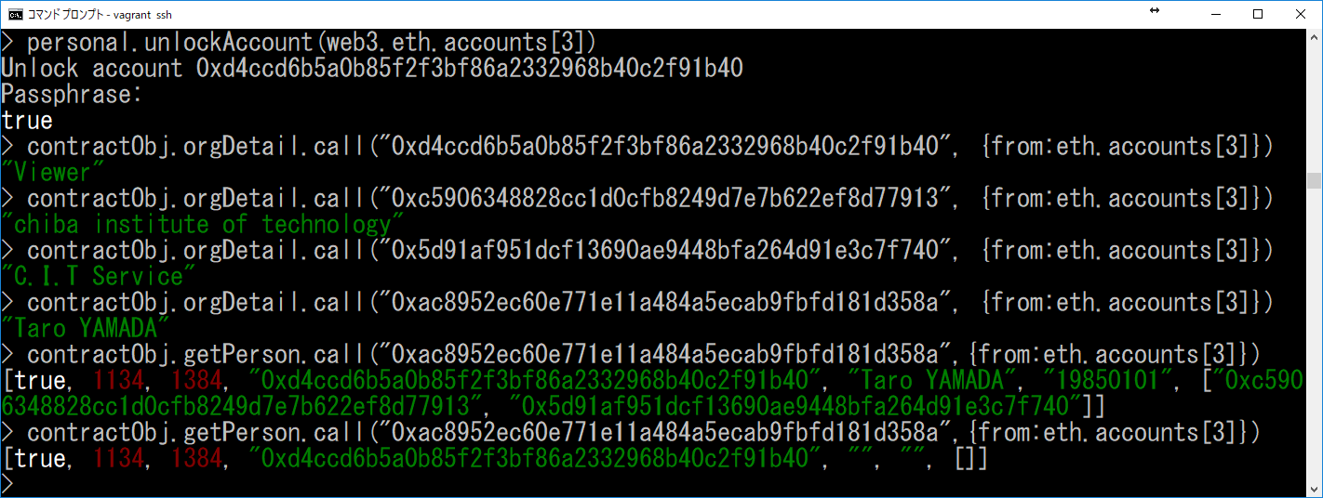
4. 結 果
手法の手順通りプロトタイプを作成し，情報をブロックに書き込むことに成功した。
アクセス許可を持つ閲覧者のアカウントで，記録者が登録した情報を 図 2 の枠線部の通り確認出来た。
図2 登録された情報の取得結果

Slide 13
4. 結 果
記録した情報を確認できることを図示すると以下の通りとなる。
図2 登録された情報の取得結果
[“0xc5906348828cc1d0cfb8249d7e7b622ef8d77913”,” 0x5d91af951dcf13690ae9448bfa264d91e3c7f740”]
contractObj.getPerson.call
0xac8952ec60e771e11a484a5ecab9fbfd181d358a
0xd4ccd6b5a0b85f2f3bf86a2332968b40c2f91b40

Slide 14
4. 結 果
記録した情報を確認できることを図示すると以下の通りとなる。
図2 登録された情報の取得結果
[“0xc5906348828cc1d0cfb8249d7e7b622ef8d77913”,” 0x5d91af951dcf13690ae9448bfa264d91e3c7f740”]
contractObj.getPerson.call
0xac8952ec60e771e11a484a5ecab9fbfd181d358a
閲覧者(Viewer)

Slide 15
4. 結 果
記録した情報を確認できることを図示すると以下の通りとなる。
図2 登録された情報の取得結果
[“0xc5906348828cc1d0cfb8249d7e7b622ef8d77913”,” 0x5d91af951dcf13690ae9448bfa264d91e3c7f740”]
contractObj.getPerson.call
記録者(Taro YAMADA)
閲覧者(Viewer)

Slide 16
4. 結 果
記録した情報を確認できることを図示すると以下の通りとなる。
図2 登録された情報の取得結果
Taro YAMADA，1985年01月01日生まれです。
chiba institute of technologyとC.I.T Serviceに属しています。
記録情報をください。
記録者(Taro YAMADA)
閲覧者(Viewer)

Slide 17
4. 結 果
情報へのアクセス許可がない場合は以下の通り返答を行なう。
図2 登録された情報の取得結果
情報へのアクセス許可がありません。
記録情報をください。
記録者(Taro YAMADA)
閲覧者(Viewer)

Slide 18
5. 考 察
ブロックチェーンを用いて，存在証明を行なう環境を構築できた。
存在証明を利用する応用例
プロジェクト内の実作業時間（アクチュアルコスト）
プロジェクト内で作成される成果物
ゼミへの出欠情報
講義の成績情報
所属組織などの経歴情報
プロジェクトマネジメント学科内において幅広く利用する価値があるだろう。

Slide 19
6. 結 論
存在証明が必要となるドキュメントをブロックチェーンで管理できた。
データの改ざんを複雑化し信頼性を向上させることができた。
マネジメントに応用する点で独自性が低いため，具体的に利用する内容の検討が必要である。

